Slide 1

补贴系统
四川省
农机购置补贴辅助管理系统
山西万鸿科技有限公司

Slide 2
目录
Contents
01
02
03
04
05
PART 01
PART 02
PART 03
PART 04
PART 05
新版简介
市县用户
主要功能
申请流程
新版系统注意

Slide 3
01
PART 01
新版简介

Slide 4

新版简介
农机购置补贴辅助管理系统基于2018年系统将升级为“连续开放版”（2018-2020），新版本一套系统可连续多年使用，由省级系统管理人员定义系统所启用使用资金的年份，系统对应转换为哪一年。
新版本系统包含了2018年系统中的所有数据信息，启用新年度后，之前年度信息并不会进行清除，系统中可进行相应的数据查询与统计等操作，相关用户还是通过网址http://202.61.89.161:12018进行访问，使用原有的账号密码即可登录系统。
新版本在最大程度上对市、县、乡镇用户的功能操作与2018年保持一致（界面样式进行了一些调整），更多的是通过后台程序处理（不可见）区分多年数据的存储与运行。

Slide 5
02
PART 02
市县用户

Slide 6
市用户
市管理用户在系统可对本市补贴情况的相关查询统计、资金分配等，且要在系统正式使用之前，就应完成资金分配等相关设置。
市管理
市用户
市操作用户在系统主要为查询统计等。
市操作
市浏览
市浏览用户在系统主要为查询统计等。

Slide 7
县用户
县管理用户在系统的流程方面主要是对本县补贴工作进行相关的设置与控制。如封闭设置、免公示设置、参数设置、区域管理、品目资金控制等，且要在系统使用前期，就应完成资金控制等相关设置。
县管理
县操作用户是补贴系统流程中主要操作者，从一开始的申请录入到后期的申请结算，是使用系统最频繁的用户。
县操作
县用户
不参与申请流程的任何操作，只拥有查看本县申请已及统计相关申请数据的权限。
县浏览
县财政用户在系统的流程方面主要是对县操作人员提交的申请结算数据，进行确认结算操作。
县财政

Slide 8
03
PART 03
主要功能

Slide 9
市管理主要功能
1、资金分配
市
2、管理用户
管
3、封闭产品设置
理
4、品目筛选

Slide 10
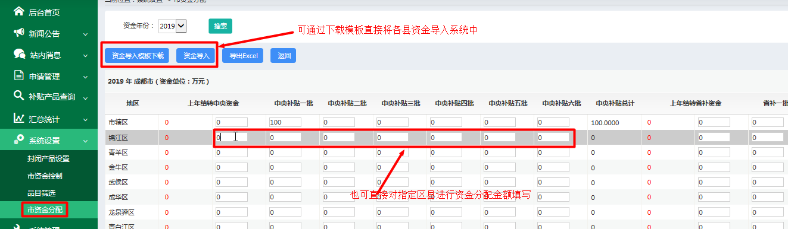
市管理主要功能
资金分配
市管理为各个区县分配资金后申请录入才可开始。

Slide 11
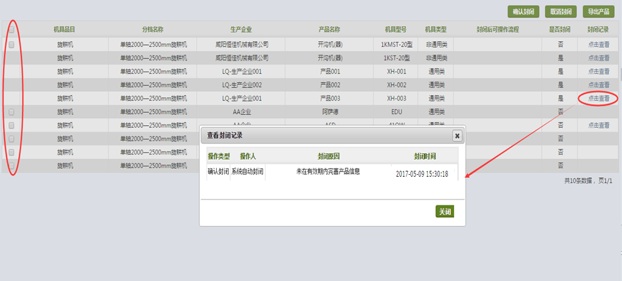
市管理主要功能
封闭产品设置（市、县管理用户）
对有问题的产品进行封闭，遵循谁封闭谁解封，自动封闭的产品只能由省管理解封

Slide 12
县管理主要功能
1、参数设置
2、补贴率分析
县
3、申请分析
4、产品免公示设置
管
5、区域管理
6、资金控制
理
7、品目筛选
8、管理用户
9、封闭产品设置

Slide 13
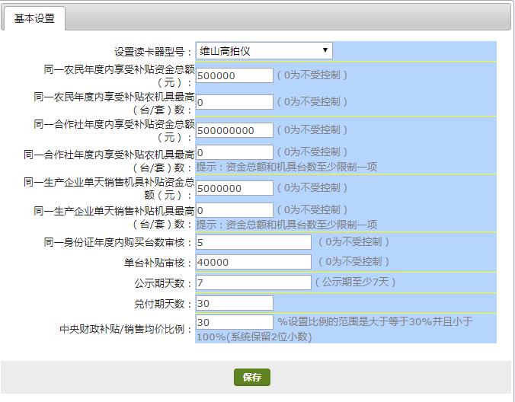
县管理主要功能
参数设置
系统启用前的必要设置

Slide 14

县管理主要功能
1、设置读卡器型号
2、同一身份证年度内购买台数审核：同一身份证或组织年度内购买多少台以上的需要通过购机核实；
3、单台补贴审核：单台中央补贴额多少以上的申请需要通过购机核实
若2、3两项都不满足，则不需要通过购机核实直接进入公示状态
4、公示期天数：核实后需要公示的天数，至少为30天。
5、中央财政补贴/销售均价比例：该比例主要用于补贴率以及申请的分析，超出该比例的申请数据会在“申请分析”菜单中标识出来。

Slide 15
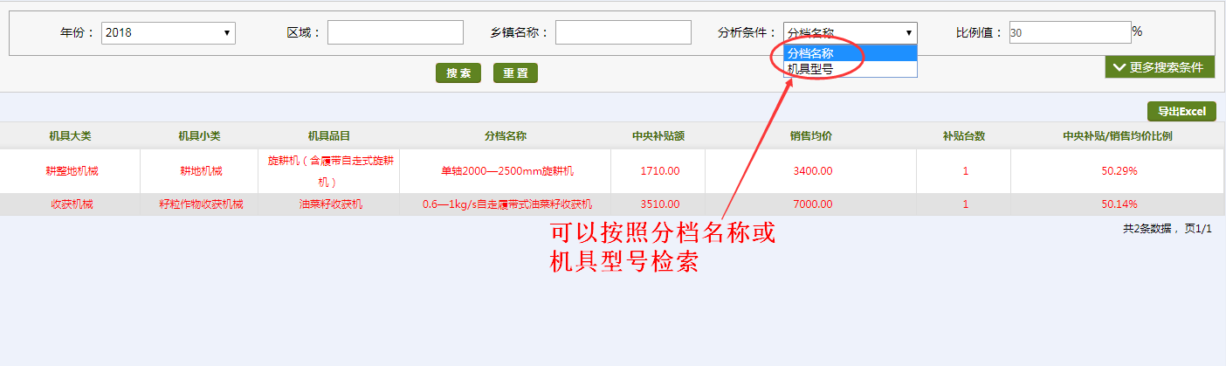
县管理主要功能
补贴率分析
用于分析本区县内单个型号或整档产品中央补贴额与销售均价比例值，超出比例的则以“红色”显示到“补贴率分析”界面

Slide 16
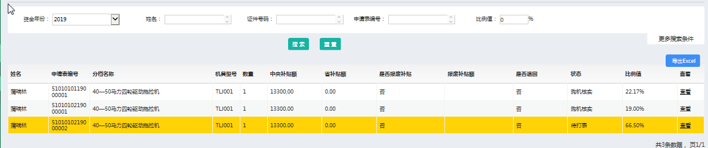
县管理主要功能
申请分析（县、乡镇用户）
分析并导出超出比例的申请信息

Slide 17
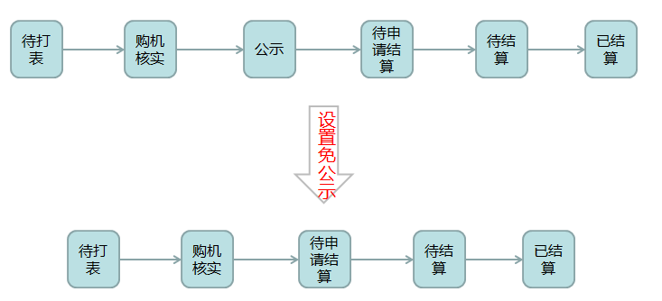
县管理主要功能
产品免公示设置
设置某一分档的产品免公示，即在系统中不通过公示状态，购机核实之后直接进入
待申请结算状态。

Slide 18
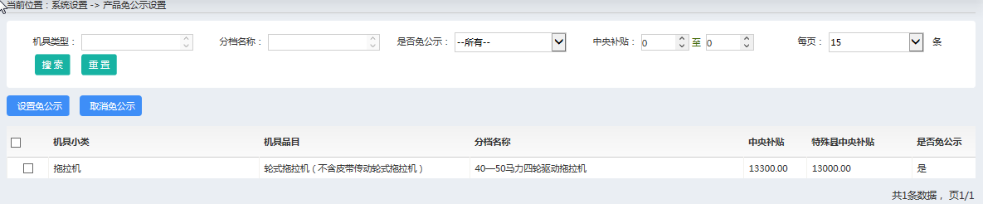
县管理主要功能

Slide 19
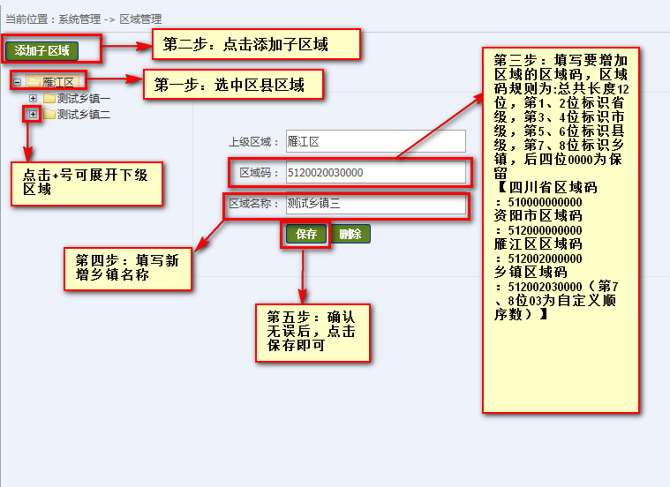
县管理主要功能
区域管理
添加乡镇区域

Slide 20
县操作主要功能
1、申请录入
2、企业供货查询
县
3、生成资金申请表
操
4、购机核实
作
5、申请结算
6、结算查询

Slide 21
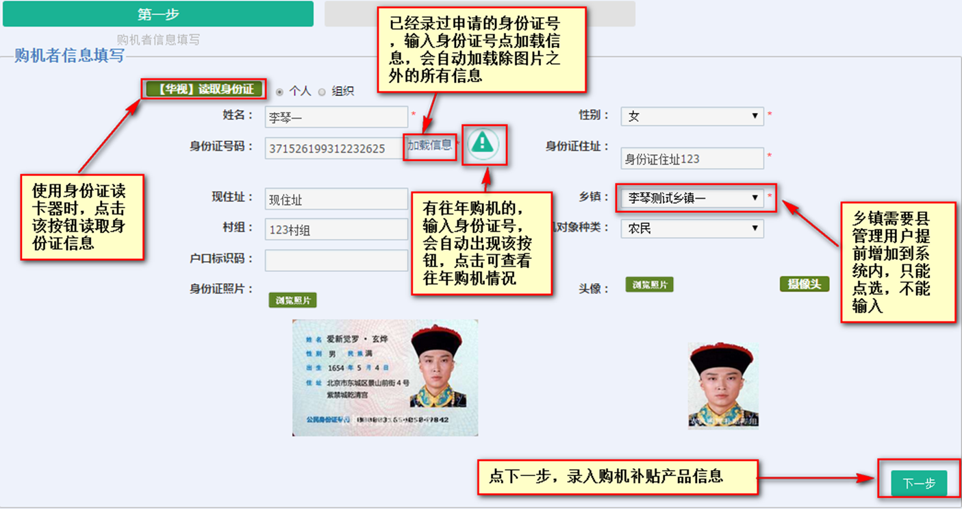
县操作主要功能
申请录入（方式一）
录入购机者的基本信息和购机补贴信息

Slide 22
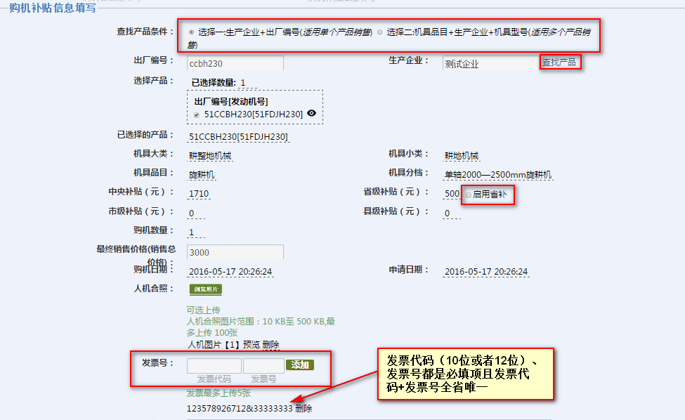
县操作主要功能

Slide 23

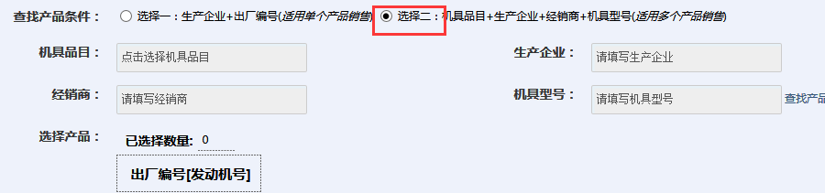
常见问题-申请录入关于选择一与选择二的区别
申请录入，在录入购机信息时，提供两种方式选择查找产品
选择一:申请者购买单台机具办理补贴申请的，使用该方式最为简便，直接输入出厂编号与生产企业名称，可直接找到相关编号进行勾选加载相关信息。
技术支持
山西万鸿科技电话0351-7631342
选择二：申请者在同经销商处购买的同企业型号的产品的，要体现在一份申请上，就需要使用选择二，选填相关内容后对查找出来的结果中进行选择。
PS：如果申请者购买的多台并非在同一经销商处、或是不同型号等，需要分多份申请录入。

Slide 24
常见问题-申请录入查找不到指定出厂编号
技术支持
该问题可能是在平时遇到的最多的一个问题，总结了一下基本如下：
1.生产企业系统内未添加有关供货（出厂编号）信息。
2.生产企业添加供货信息后系统内未进行确认发货操作。
3.生产企业添加的供货信息与经销商开票信息不一致。
4.申请录入时输入错误（阿拉伯数字1、0与英文字母I、O等）。
5.要办理补贴申请的产品被封闭。
6.要办理补贴申请的产品所属品目筛选导致。
7.如果在企业供货查询中查找到的编号，使用时不要带开头两位区域码。
8.生产企业未完善产品信息。
山西万鸿科技电话0351-7631342

Slide 25
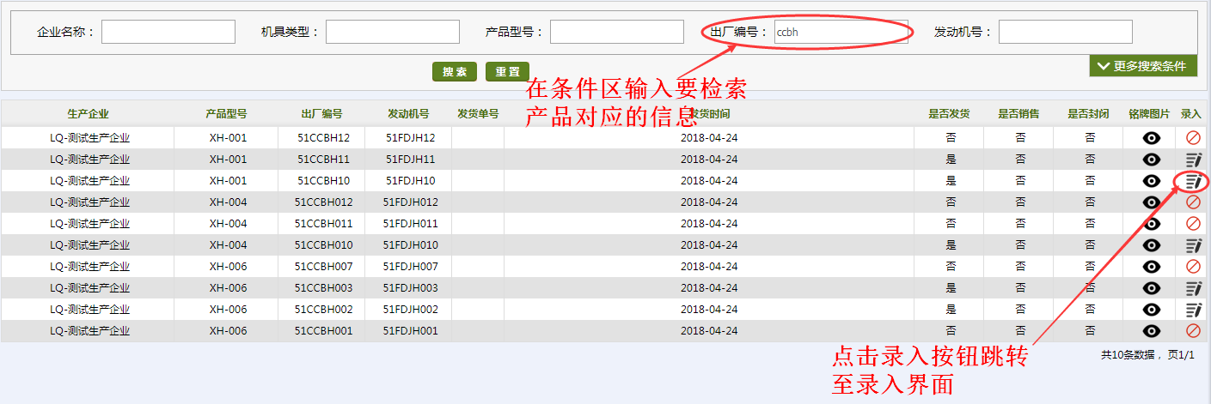
县操作主要功能
申请录入（方式二）
在供货管理——企业供货查询菜单进入
适用于单个产品的申请录入

Slide 26
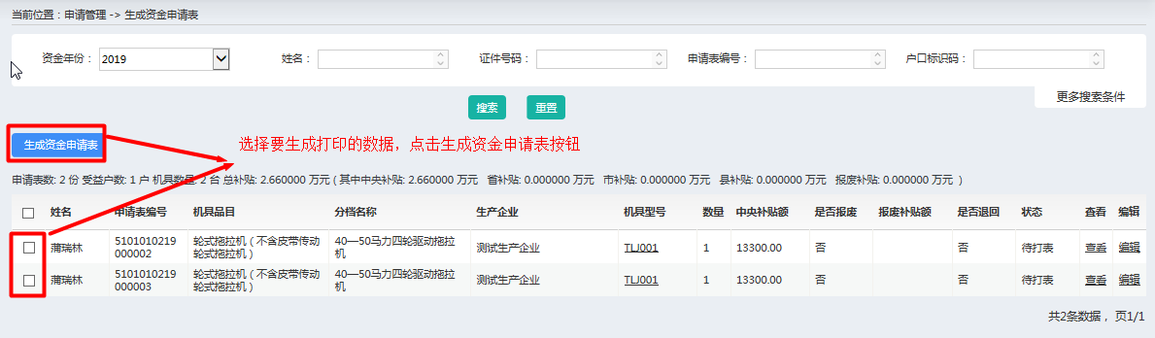
县操作主要功能
生成资金申请表

Slide 27
注意事项-关于打印资金申请表水印及格式问题
技术支持
打印《资金申请表》出现无水印，格式不正确（无边框、不全、缩小等），如果是使用Ie模式的话，需要安装 Adobe Read即可，详细安装方式及安装包可使用参考“AdbeRdr(解决系统打印问题)”与《安装(重装)Adobe Read.doc 》
山西万鸿科技电话0351-7631342

Slide 28
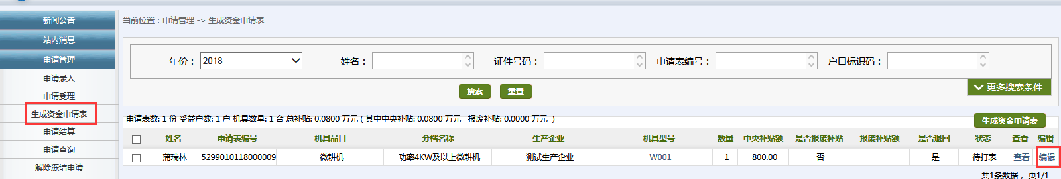
常见问题-申请信息错误如何重新编辑
技术支持
系统中，如发现申请信息有误（出厂编号选错、信息填写错误等），均可由相关用户退回至待打表状态(注意：只有申请处于待打表状态可进行编辑)，由县操作（或乡镇操作）在“生成资金申请表”功能中，找到指定申请，可进行编辑操作。编辑后需重新进行之后的流程操作。
山西万鸿科技电话0351-7631342

Slide 29
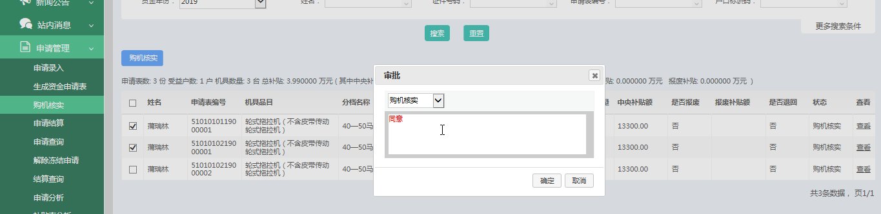
县操作主要功能
购机核实
对不满足自动核实条件的申请信息手动核实

Slide 30
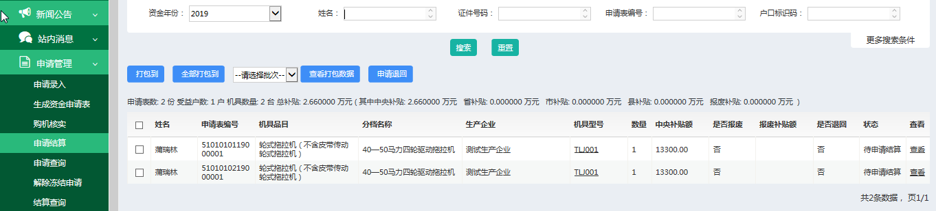
县操作主要功能
申请结算
步骤一：对要申请结算的数据打包到某一批次
完成打包操作，此时申请状态还是 “待申请结算”打包之后才可以申请结算

Slide 31
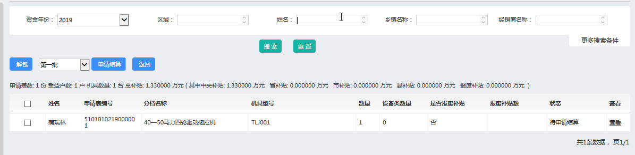
县操作主要功能
步骤二：对打包的数据进行申请结算
至此，完成申请结算操作。

Slide 32
常见问题-申请结算操作步骤
申请结算主要分为两个步骤
一、进行打包操作；
二、对已打包的批次提交申请结算。
两步缺一不可且顺序也无法颠倒，经常有用户询问为什么申请结算后财政登录系统后看不到相关申请信息，我方远程查看后，状态基本还是“待申请结算”，只是完成了打包操作并未进行申请结算。
注意：
1.申请结算完成后,该申请结算批次不可再次使用，除非该批次的申请全部退回至待申请结算状态。
2. 只有待结算、已结算状态，才可以《结算明细表》。
技术支持
山西万鸿科技电话0351-7631342

Slide 33
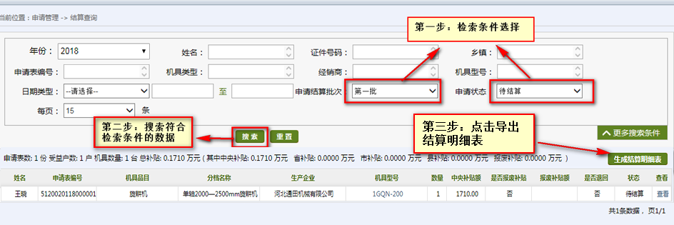
县操作主要功能
结算查询
生成结算明细表提交给财政部门
注意：该页面默认加载的是申请结算第一批的数据，如果需要导出其他批次的明细表，按照状态“待结算”和申请结算批次进行查询再导出。

Slide 34
县财政主要功能
县
3、确认结算
财
4、申请退货
政

Slide 35
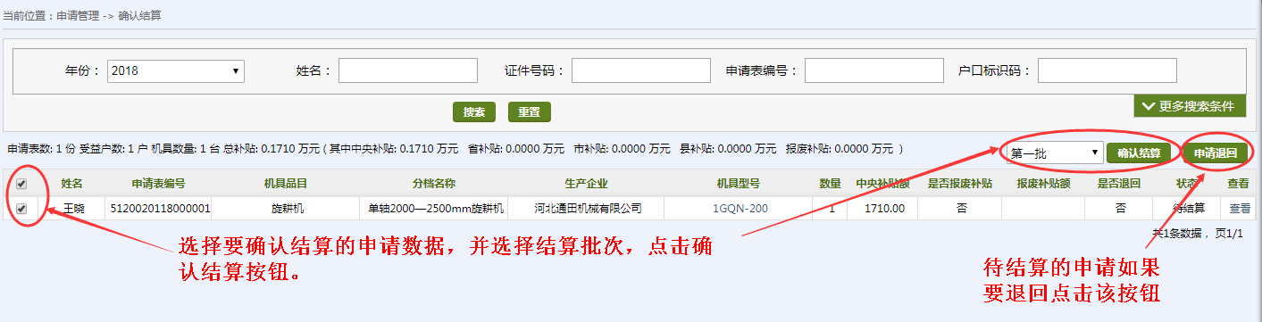
县财政主要功能
确认结算
对县操作用户提交的申请结算的数据进行最终确认结算操作

Slide 36
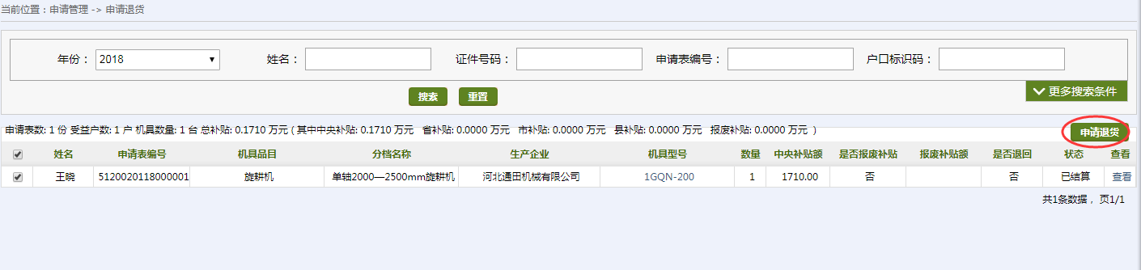
县财政主要功能
申请退货
现实中存在购机退货或其它原因，该份申请不再享受补贴，需要财政用户在系统中
对该份申请进行“申请退货”处理，申请退货后，申请状态变为“已结算已退货”，
该状态将不占用资金，且不再允许进行流程上的操作(等同于作废，无法恢复)。

Slide 37
04
PART 04
申请流程

Slide 38
申请流程-先购后补
1
申请录入
3
购机核实
5
申请结算
购机者自主购机后，携带相关申请补贴资料到农机部门进行农机购置补贴的申请，由“县、乡操作”用户进行相关申请信息录入，录入后状态为“待打表”，等待打印《补贴资金申请表》。
补贴申请相关信息核实无误后，“县、乡操作”用户可对申请进行核实通过操作，通过后状态为“公示” ，需经过30个自然日的公示。
“县、乡操作”用户对可进行申请结算的相关申请进行打包并提交后，状态为“待结算”，等待县财政确认结算。
申请信息录入后，“县、乡操作”用户进行生成《补贴资金申请表》并可进行打印。
公示期满后，状态为“待申请结算”，等待农机部门对相关申请向财政部门提出申请结算。
“县财政”对于提交的申请结算名单结算后，系统中进行确认结算操作，状态为“已结算”，至此一份申请补贴的流程完毕。
2
打印表格
4
等待公示
6
确认结算

Slide 39
申请流程-退回权限
申请状态 | 退回状态 | 操作用户
待打表 | 作废 | 县、乡镇操作用户
待审核 | 冻结 | 县操作用户
 | 待打表 | 县、乡镇操作用户
 | 作废 | 县、乡镇操作用户
公示 | 购机核实 | 县操作
待申请结算 | 冻结 | 县操作用户
 | 购机核实 | 县操作用户
 | 待打表 | 县操作用户
 | 作废 | 县操作用户
待结算 | 冻结 | 县财政用户
 | 待申请结算 | 县财政用户
*已结算 | 已结算已退货 | 县财政用户
*说明：
冻结的申请，可由省、县操作用户进行解除冻结，恢复冻结时状态。
已结算已退货，用户操作时要谨慎，一旦完成已结算已退货，申请等同作废，且不可恢复。

Slide 40
05
PART 05
新版系统注意

Slide 41
注意事项-关于浏览器
新版本系统，因一些安全方面要求原因，系统进行了相关的安全加固优化，使用的新方式官方不兼容IE9以下浏览器(360、搜狗等浏览器兼容模式等同于使用IE，所以要以IE浏览器版本为准)。
情况一、用户电脑Win Xp操作系统
该操作系统最高只能升级到IE8 所以打开系统会提示浏览器版本过低无法正常使用系统，建议使用谷歌浏览器。
情况二、用户电脑Win 7 操作系统
如果浏览器为IE8版本的，同样无法正常使用，但是可以升级浏览器至IE11 或是也使用谷歌浏览器
其它 、县乡镇操作用户使用身份证读卡器或高拍仪的
因身份证读卡器必须在IE模式下使用，所以XP用户就必须变更操作系统（建议更换为Win 7 旗舰版 ）
技术支持
山西万鸿科技电话0351-7631342

Slide 42
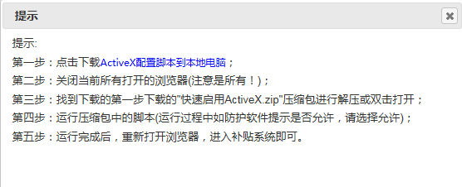
注意事项-关于浏览照片提示下载脚本
因flash相关问题，导致用户环境阻止flash相关内容运行，会导致用户浏览照片点击无反应，或是升级flash后还是无法正常使用的，我公司对系统浏览照片上传进行了升级，不在依赖flash，但是IE模式下，需要用户进行相关的配置，出现图中情况，用户只需根据提示操作下载操作即可。我们编写了脚本，在执行后将会自动进行设置。
技术支持
山西万鸿科技电话0351-7631342

Slide 43
End
谢谢大家

